Slide 1
《圆的认识一》
黑龙江林甸县四季青镇中心小学杨海龙

Slide 2
设计意图 为了完成圆的认识的学习任务。充分利用学生生活中的事物，引导学生探索图形的特征，丰富空间与图形的经验。

Slide 3
教材分析
本节课通过圆的认识的研究，使学生初步认识到研究曲线图形的基本方法，同时也渗透了曲线图形与直线图形的关系。因此，通过圆的有关知识的学习，不仅加深学生对周围事物的理解，也为以后学习圆柱、圆锥等知识打下的良好的基础。

Slide 4
学情分析 六年级的学生已经具备了一定的生活经验，比如骑过的自行车，有一些学生可能还用过圆规，对圆有一些了解，但只是直观的认识。另外学生在低年级时已对圆有了初步感知，但对于建立正确的圆的概念以及掌握圆的特征还是比较困难。

Slide 5
教学目标 知识与技能 根据生活实际，通过观察、操作等活动认识圆，掌握圆的特征，了解圆的各部分名称并能用字母表示对应的名称。 过程与方法 通过运用画、折、量等多种手段，理解同圆或等圆中半径和直径的特征和关系，增强观察、分析、概括能力。 情感态度和价值观 通过对圆的了解，进一步体会数学和日常生活的密切联系，提高数学学习的兴趣。

Slide 6
教学重难点 重点：圆的各部分名称和特征，用圆规正确地画圆。 难点：归纳并理解半径和直径的关系。

Slide 7
教法学法 针对本学段学生年龄特点和心理特征，以及他们现在的知识水平。我将采用启发式，小组合作等教学方法，让尽可能多的学生主动参与到学习过程中。课堂上教师要成为学生的学习伙伴，与学生“同甘共苦”一起体验成功的喜悦，创造一个轻松，高效的学习氛围。

Slide 8
教学过程

Slide 9
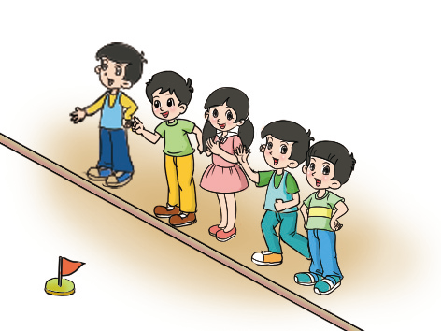
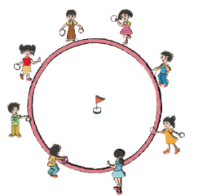
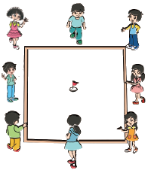



Slide 11
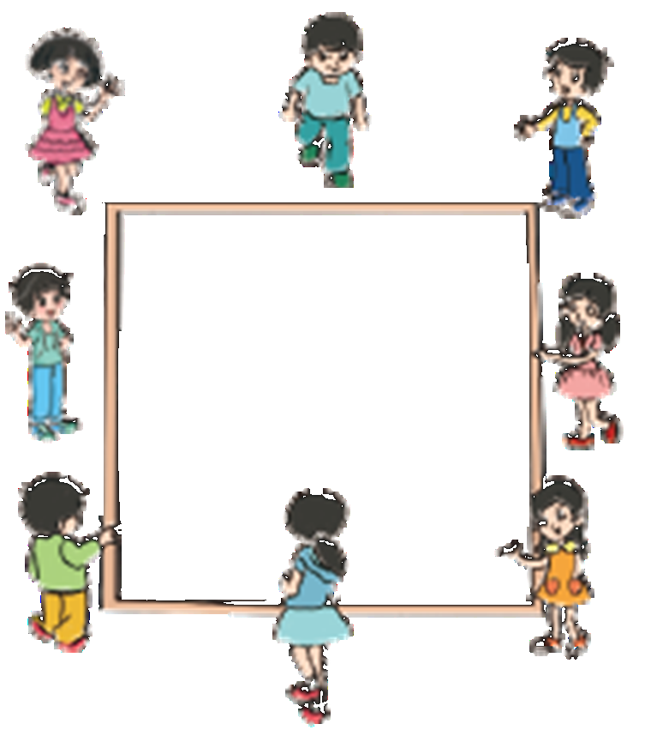


Slide 12
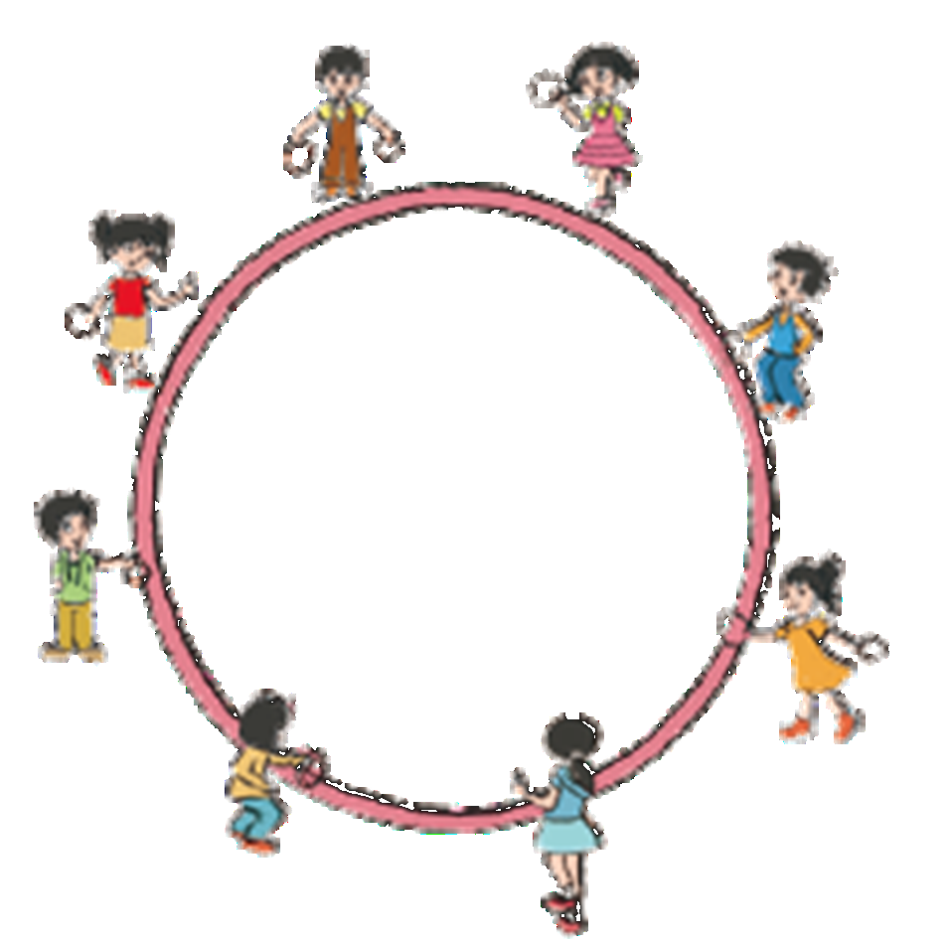

Slide 14

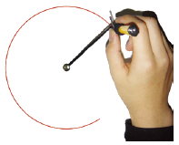
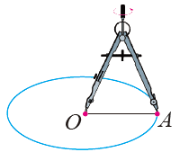

Slide 15



C
A
O
B

Slide 16
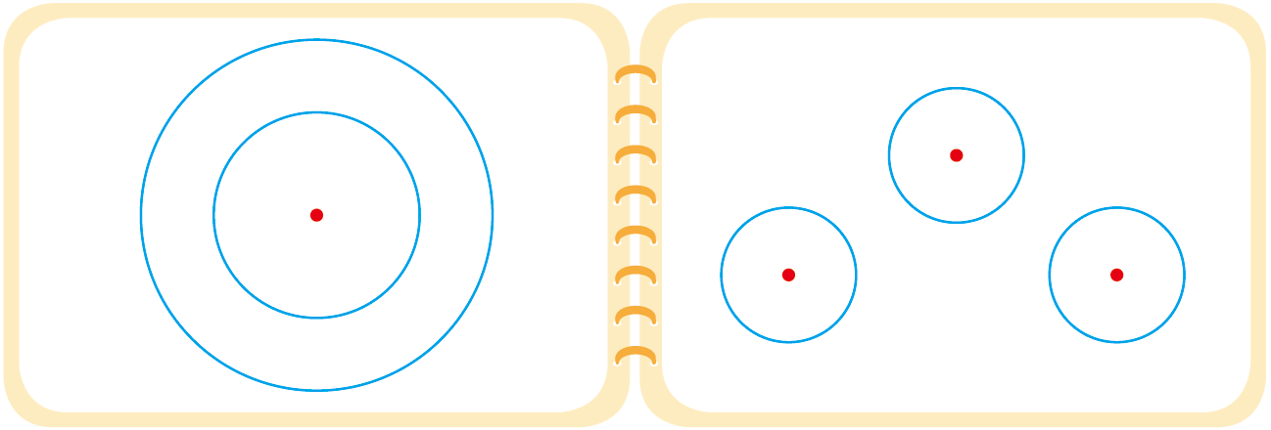

Slide 17

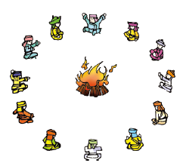
1.人们在联欢时，会自然地围成圆形，为什么？
想一想，说一说。

Slide 18


2.画一个半径是1.5cm的圆，并用字母O， ， 标
出它的圆心、半径和直径 。

Slide 19
3.填表。
半径 | 2dm |  | 0.6cm | 1.8dm
直径 |  | 5m |  |  | 8.32m
2.5m
4.16m
4dm
1.2cm
3.6dm

Slide 20

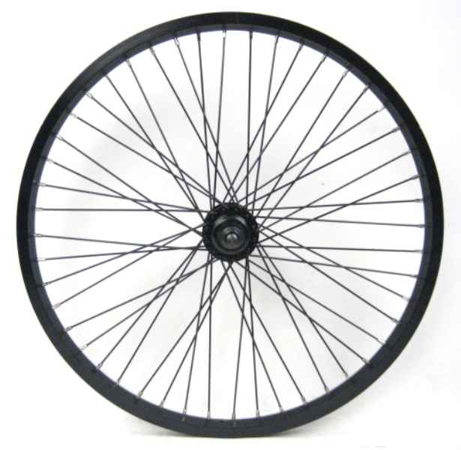
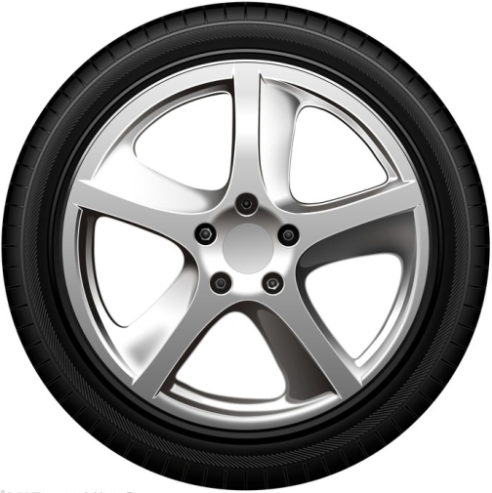

Slide 21



合作做一做，想一想

Slide 22


Slide 23

人们很早就认识了圆。在我国古代名著《墨经》中就有这样的记载：圆，一中同长也。

Slide 24
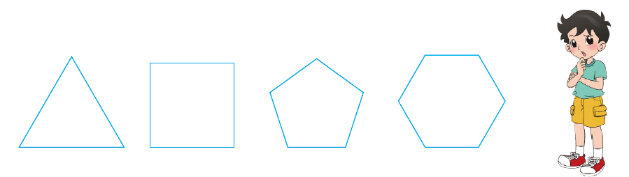
4.淘气设计了4种自行车的车轮，骑上这样的自行
车会怎样？用硬纸板做成下面的图形，试着滚一
滚，并与同伴交流。

Slide 25
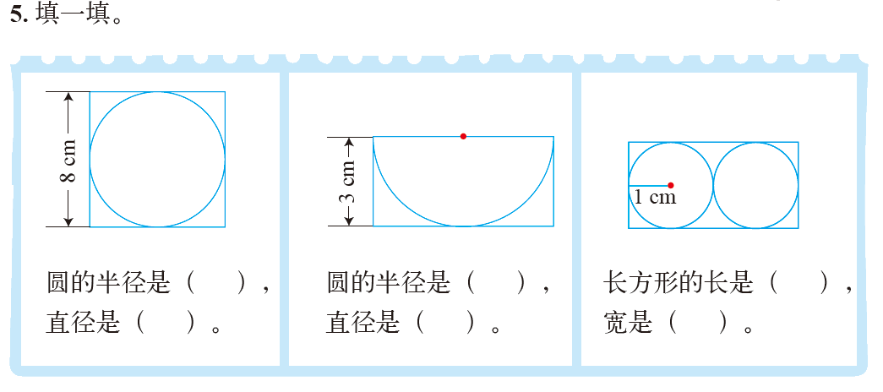
5.填一填。
4cm
3cm
4cm
8cm
6cm
2cm

Slide 27



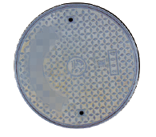

Slide 28

谈谈你本节课学习的收获。

Slide 29
板书设计
圆的认识 一 圆有圆心、直径和半径，其中圆心确定圆的位置，半径(直径)确定圆的大小。 同圆中，所有的半径(直径)都相等，直径是半径的2倍。

Slide 30
教学效果预设：
力争准确理解教材的编排意图，联系学生的生活，按照学生的认知规律，合理重构教材，通过多种途径培养学生的空间观念，力争全面具体实现教学目标。

Slide 31
谢谢，再见。

